Slide 1
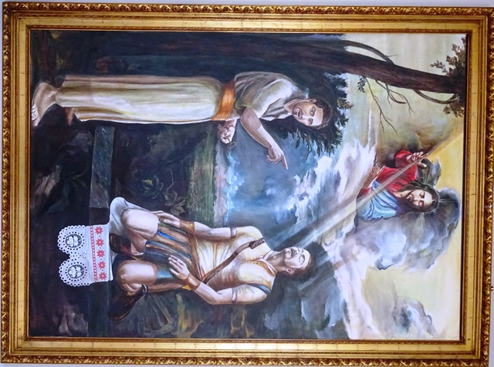
BIBLIJSKO - MOLITVENE ZAJEDNICE
SVETI PETAR I PAVAO

Slide 2
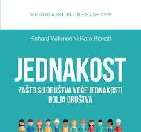
JEDNAKOST USPRKOS RAZLIKAMA
Iskustvo
Svakidašnje nam iskustvo svjedoči kako se ljudi stalno bore za prestiž, kako nastoje jedni druge sebi podčiniti, a kolika je tek borba oko karijere, ne može se niti izreći. Svjedoci smo velike nejednakosti u svijetu: ljudi se dižu jedni iznad drugih, je3dni si svojataju veća prava od drugih bilo na temelju rase, bilo na temelju narodnosti, bilo na temelju kapitala ili sredstava za proizvodnju. Tu je grijeh pogodio i ranio čovjeka.

Slide 3
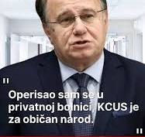
Ljudi se proglašuju višom rasom, plemenitijim rodom, zaslužnijim od ostalih. A što da kažemo o bezbrojnim privilegijama, povlasticama koje ostvaraju mnoga vrata, daju ljudima da preko reda budu usluženi, da mogu steći više i živjeti bolje. Sve su to pojave protiv Stvoriteljeve nakane, jer su po rođenju svi jednaki, jednako obdareni ljudskim dostojanstvom bez obzira na narod, stalež, spol ili bilo koju drugu okolnost. Zato ovdje govorimo o bitnoj jednakosti svih ljudi.

Slide 4
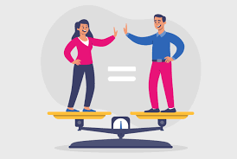
Jednakost usprkos razlikama
Jednakost među ljudima jest njihovo prirođeno i neotuđivo pravo. Ta je jednakost upisana u ljudsku narav – upravo jer su ljudi, svi su jednaki. Svi se na isti način rađaju i dolaze na ovaj svijet, svi bez izuzetka moraju proći kroz vrata smrt, svi imaju jedan cilj i jednu zadaću ovdje na zemlji. Postoje najrazličitije individualne razlike kao što su različit stupaj nadarenosti za pojedine poslove, razlike spola ili rase i drugo, ali ni jedna ne može izbrisati temeljni identitet - biti čovjek. Zato govorimo o bitnoj jednakosti svih ljudi. Jer svi su prije svake druge razlike ljudi i upravo stoga imaju ista prava i jednaki su.

Slide 5
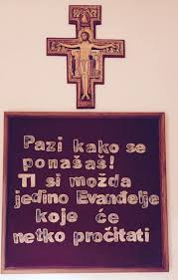
Stvoriteljeva zamisao
Svi su ljudi jednaki i po stvoriteljskoj nakani Božjoj i po daru otkupljenja koje je Krist za sve ljude jednako zaslužio. Svi su pozvani na uskrsnuće mrtvih i zajedništvo života s Bogom. Isus u Evanđelju to na poseban način ističe. On govori o sveopćem bratstvu u kojem nema viših i nižih. Evo tog odlomka:
„Tada Isus prozbori mnoštvu i svojim učenicima: Na Mojsijevu stolicu zasjedoše pismoznanci i farizeji.

Slide 6
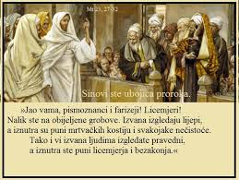
Činite, dakle, i obdržavajete sve što vam kažu, ali se nemojte ravnati po njihovim djelima, jer govore, a ne čine. Vežu i ljudima na pleća tovare teška bremena a sami n i da bi ih prstom makli. Sva svoja djela čine zato da ih ljudi vide. Doista, proširuju zapise svoje i produljuju rese. Vole pročelja na gozbama, prva sjedala u sinagogama, pozdrave na trgovima i da ih ljudi zovu 'Rabi'. Ta jedan je učitelj vaš, a svi ste vi braća. Ni ocem ne zovite nikoga na zemlji. Ta jedan je Otac vaš - onaj na nebesima. I ne dajte da vas vođama zovu, jer jedan je vaš vođa - Krist. Najveći među vama neka vam je poslužitelj. Tko se god uzvisuje , bit će ponižen, a tko se ponizuje, bit će uzvišen“ (Mt 23, 1-12).

Slide 7
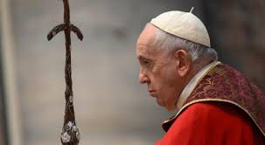
Vječna napast
Oštra kritika izrečena onima koji teže i koji se služe privilegijima, vole prva mjesta, osjećaju se višima i sl. Nasuprot tome Isus će snažno istaknuti novi način ponašanja među ljudima, a to je služenje. Ni apostoli nisu imuni od napasti da se izdignu nad drugima. Žele imati bolje mjesto u kraljevstvu Božjem. Isus ih zato poučava:
„Kada to čuše ostala desetorica, razgnjeviše se na dva brata. Zato ih Isus dozva i reče: Znate da vladari narodima svojim gospoduju, i velikaši njihovi drže ih pod vlašću. Neće tako biti među vama! Naprotiv, tko hoće da među vama bude najveći, neka vam bude poslužitelj. I tko god hoće da među vama bude prvi, neka vam bude sluga.“ (Mt 20,24-28).

Slide 8
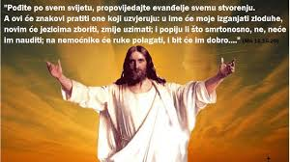
Isus sam ne želi biti viši ni od koga. Nije došao da njemu služe, već da on služi i to do potpunog predanja života. Upravo takvim postavljanjem stvari Isus se želi oduprijeti nejednakosti , borbi za bolje i uzdizanju nad druge, jer sve to prouzrokuje grijeh koji stanuje u čovjeku. Isus se očituje kao novi čovjek.
Isus zahtijeva sveobuhvatnu ljubav prema svima, jer svi imaju jednako pravo na život, imaju istoga Oca na nebesima. Svi imaju pravo na zakonitu obranu, na život u s kladu s ljudskim dostojanstvo, na slobodu savjesti, na izbor zvanja, na rad itd….

Slide 9
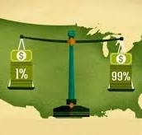
Pitamo se stoga: odakle nejednakosti među ljudima? Koji je njihov izvor?
Nejednakost ima duboko korijenje. Grijeh egoizma koristi najrazličitije sekundarne razlike da bi učinio i one bitne! Doista, svaka je osoba različita po sposobnostima, nadarenostima, fizičkoj i psihičkoj kondiciji, onome što je naslijedila u bilo kojem pogledu. Tu su i nejednakosti pripadanja: različitim ideologijama, različitim životnim uvjerenjima, različitim vjeroispovijestima, različitim narodima, različitim političkim uvjerenjima, strankama i sl.

Slide 10
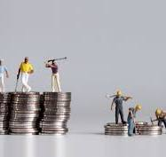
Razlike su i u školskoj spremi, obavljanju zvanja, karijeri, položaju u vlasti. No sve su sekundarne razlike, koje ni u kojem slučaju ne smiju pogoditi i obeskrijepiti temeljnu jednakost svih ljudi. Zlo nastaje upravo onda kada se sekundarne razlike pretvaraju u bitne i tako niječu bitnu jednakost svih ljudi. To što je netko inženjer ili liječnik i predsjednik države ni u kojem slučaju nije razlog da ne bude čovjek jednak drugima ili da se drugi zbog toga osjećaju manji. Sekundarne nejednakosti ni u kojem slučaju ne smiju rušiti temeljnu jednakost svih ljudi i dati jednima veća ljudska prava od drugih. Nikome od ljudi, ni pojedincu ni skupini, ne može biti uskraćeno bilo koje temeljno ljudsko pravo u ime bilo čega.

Slide 11
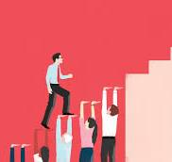
Svaki takav čin vrijeđa Stvoritelja. Kršćani su na poseban način pozvani da svojim životom i društveno- političkim angažmanom afirmiraju bitnu jednakost svih ljudi i da u svojoj svakodnevnoj praksi djelotvorno ostvaruju Stvoriteljevu nakanu. Svakako i prije svega da se oni ne izdižu jedni iznad drugih, da se smatraju vrednijima, većima po dostojanstvu i sl. Crkva je kao zajednica na poseban način pozvana da bude zajednica ljubavi i pravog bratoljublja, a II vatikanski sabor proglasio je temeljnu jednakost svih kršćana prije svake podjele službe.

Slide 12
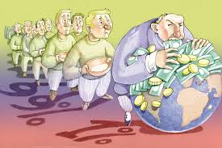
Slika svijeta
Netko će reći, sve je to lijepo, ali u praksi to nije tako. Na žalost, svakidašnje nam iskustvo govori o velikim postojećim nejednakostima u svijetu. Tu su prije svega na socijalnom području, koje često ozbiljno ugrožavaju temeljna prava čovjeka, kao što stu pravo na život, pravo na izbor zvanja, pravo na život u skladu s ljudskim dostojanstvom. Velike klasne nejednakosti dijele ljude na više i niže klase s većim ili manjim pravima, mogućnostima stjecanja dobara i rješavanja životnih pitanja. Mnogi nemaju mogućnosti političkog odlučivanja i ravnopravnog sudjelovanja u javnom životu zajednice i to samo zato jer su druge rase, drugačije ideologije, drukčijih životnih uvjerenja. A sudjelovanje u javnom životu zajednice jest temeljno ljudsko pravo koje je konstitutivni element jednakosti svih ljudi.

Slide 13
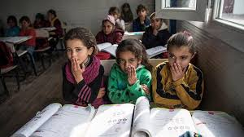
Rasizam i aparthaid
Što da kažemo o rasizmu i aparthajdu Južne Afrike, ali ne samo Južne Afrike već i tolikih zemalja u kojima još uvijek vlada rasna diskriminacija? Čovjek je samo zato manje vrijedan jer ima drugačiju boju kože i samo zato uskraćen u svojim temeljnim ljudskim pravima pokraj privilegirane manje grupe ludi koji drže vlast. Teško je iskustvo više rase. Teško je naći posao, teško je naći stan, praksa je nekada jako komplicirana, djeca u školi, djeca u vrtiću, itd….

Slide 14
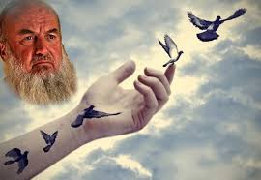
To jednako vrijedi i za totalitarne sisteme, gdje se gase ili ograničavaju slobode kao što su sloboda savjesti, vjerske slobode, sloboda govora i uvjerenja, sloboda tiska, sloboda kretanja ljudi. U totalitarnim sistemima ljudi se dijele na one privilegirane i one s ograničenim pravim. Svaki totalitarni sistem ozbiljno pogađa bitnu jednakost svih ljudi, vrijeđa ljudsko dostojanstvo i onemogućuje sazrijevanje ljudske osobe.

Slide 15
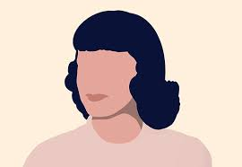
Žena
Govoreći o postojećim nejednakostima ne možemo zaobići niti socijalni položaj žene u današnjem svijetu. Po svojem ljudskom dostojanstvu žena je ravnopravna s muškarcem. Stvorena je posebnom Božjom brigom, kako nam to svjedoči Biblija. Muškarac i žena su komplementarna bića i oni se međusobno nadopunjuju i jedno drugo trebaju da bi svoje čovještvo razvili do punine. Nijedno od njih nije veće, važnije, obdarenije i jednako im je važno poslanje u ovom svijetu. U ženi jednako tako blista slika Božja kao i u muškarcu, jednak joj je konačni poziv vječnog zajedništva s Bogom, a po krštenju jednako kao i muškarac postaje pritjelovljena Crkvi, koja je Tijelo Kristovo.
Kako je to biti žena?

Slide 16
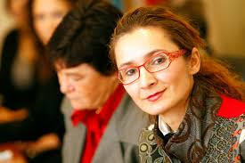
No usprkos ovako lijepom i uzvišenom razmišljanju o ženi i povijest i svakidašnjica pokazuju da u praksi često postoji i te kako velika nejednakost između muškarca i žene i to na štetu žene. Jer, ovaj naš svijet još je uvijek „muški“ svijet te u njemu žena često doživljava da je uskraćena u svojim pravima sudjelovanja u javnom životu (još uvijek ima država u kojim žena nema pravo glasa) i u ostvarivanju vlastitosti i poslanja koje kao žena ima. Možda je najvažnije pogođeno njezino materinstvo. Po materinstvu žena dostiže puninu svojega poslanja, a ono je često u suvremenom svijetu vezano uz tako velike teškoće i ekonomske i socijalne, da je biti majka i te kako teško i iziskuje velike žrtve.

Slide 17
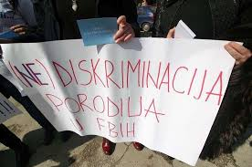
Koliko društvo ima sluha za materinstvo, koliko se brine kako bi ženi što više olakšao vršenje tog i za društvo vitalnog poslanja, toliko se i žena osjeća ravnopravnim članom toga društva. Jer, njezino je neotuđivo i nepovredivo pravo biti majka, i ako je u tome prikraćena onda je to pogađa u temeljnoj strukturi njezina bića.
Veliki su problemi povezani i sa zapošljavanjima žene. Premda su principi jasni i deklarativno svi podržavaju ženu, praksa, nažalost, nije takva. Žena ima puno manje šansi da se zaposli od muškarca. Prilikom njezina zapošljavanja odmah se misli na porodiljski , bolovanja zbog djeteta i sl. A u većini je zemalja tako da su oba bračna druga prisiljena biti u radnom odnosu, jer je jako teško živjeti i uzdržavati obitelj s jednom plaćom. Ženu često pogađaju svakodnevna shvaćanja i mentalitet u kojem se žena podcjenjuje, promatra isključivo kroz erotiku i spolnost, smatra se nižom i manje vrijednom i izvrgnuta je podsmjehu itd.

Slide 18
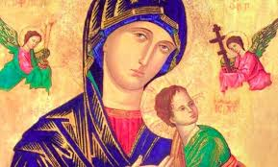
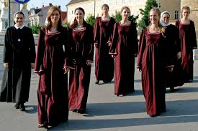
A kakav je položaj žene u Crkvi?
Crkva je u po svojem poslanju pozvana da u potpunosti i na temelju božanske objave afirmira dostojanstvo i poslanje žene u obitelji, društvu, suvremenom svijetu i u Crkvi samoj. Ako gledamo na Isusov pristup „Ženi“, on je revolucionaran. On razgovara sa ženama, bez obzira na nacionalnu pripadnost ili bračni status, što u to doba nije bilo prihvatljivo, čak su sa ženom postupali rigorozno ako je ona pričala s muškarcem. U Isusovom društvu jako je puno aktivnih žena. Tu je ponajprije njegova majka, zatim razgovor Isusa sa Samarijankom, razgovor Isusa s Marijom i Martom, razgovor Isusa s Marijom Magdalenom itd.. Danas Crkva uključuje žene gotovo u sve strukture uprave. Čak su na čelu nekih važnih institucija u samom Vatikanu. U mnogim biskupijama prisutne su čak kao Kancelari, a na lokalnoj razini prisutne su većinski u aktivnostima jedne Župne zajednice.

